Slide 1
9장. 딕셔너리와 집합

Slide 2
차례
▶ 학습내용
▶ LAB
01. 딕셔너리의 특징을 이해합니다.
02. 딕셔너리를 생성하고 항목을 추가하는 방법을 학습합니다.
03. 딕셔너리의 항목을 탐색하고 삭제하는 방법을 학습합니다.
04. 딕셔너리를 효과적으로 사용하는 방법을 이해합니다.
05. 집합의 특징을 이해합니다.
01. 가위, 바위, 보 게임
02. 행성까지의 여행 시간은?
03. 멘델의 유전 법칙 시뮬레이션
04. 튜링상 수상자 데이터 분석
05. 자동 메일 발송 프로그램

Slide 3
01. 딕셔너리란?
파이썬에서 사용되는 자료형
여러 개의 데이터를 한꺼번에 저장하고 처리
키(key)-값(value)의 짝을 이룸
키(key)값을 이용하여 자료에 접근
Key & Value

Slide 4

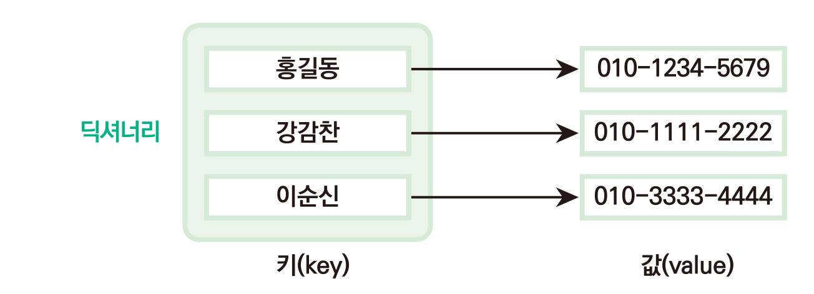
01. 딕셔너리란?

Slide 5
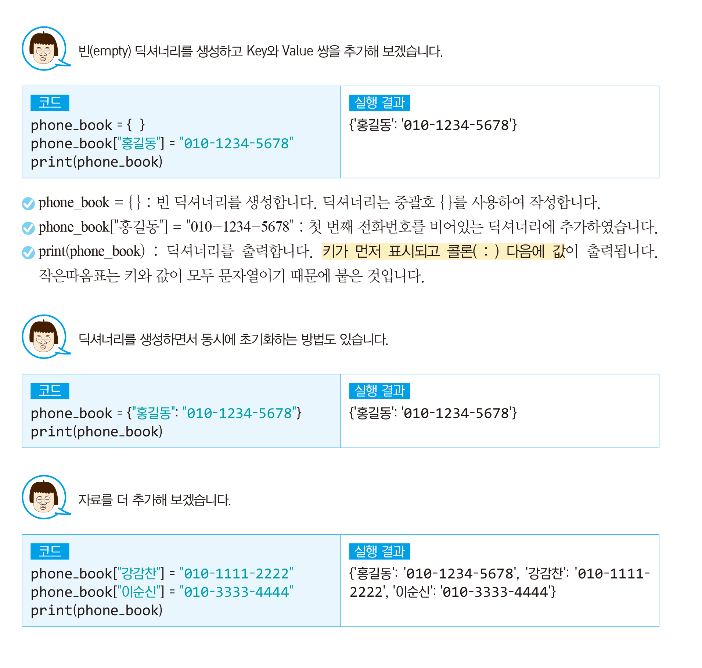
02. 딕셔너리 생성과 추가
파이썬의 딕셔너리는 키(key)의 역할을 하는 데이터와 값(value)의 역할을 하는 데이터를 하나씩 매핑 (mapping)하여 저장하는 방식
딕셔너리는 리스트와 마찬가지로 어떤 유형의 값도 저장할 수 있습니다.
정수, 문자열, 다른 리스트, 다른 딕셔너리도 항목으로 저장할 수 있습니다.

Slide 6
02. 딕셔너리 생성과 추가

Slide 7
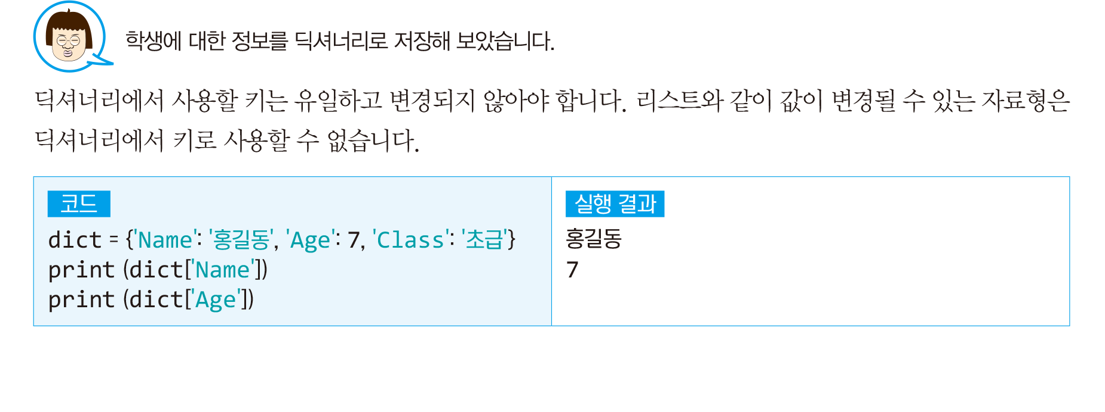
02. 딕셔너리 생성과 추가

Slide 8
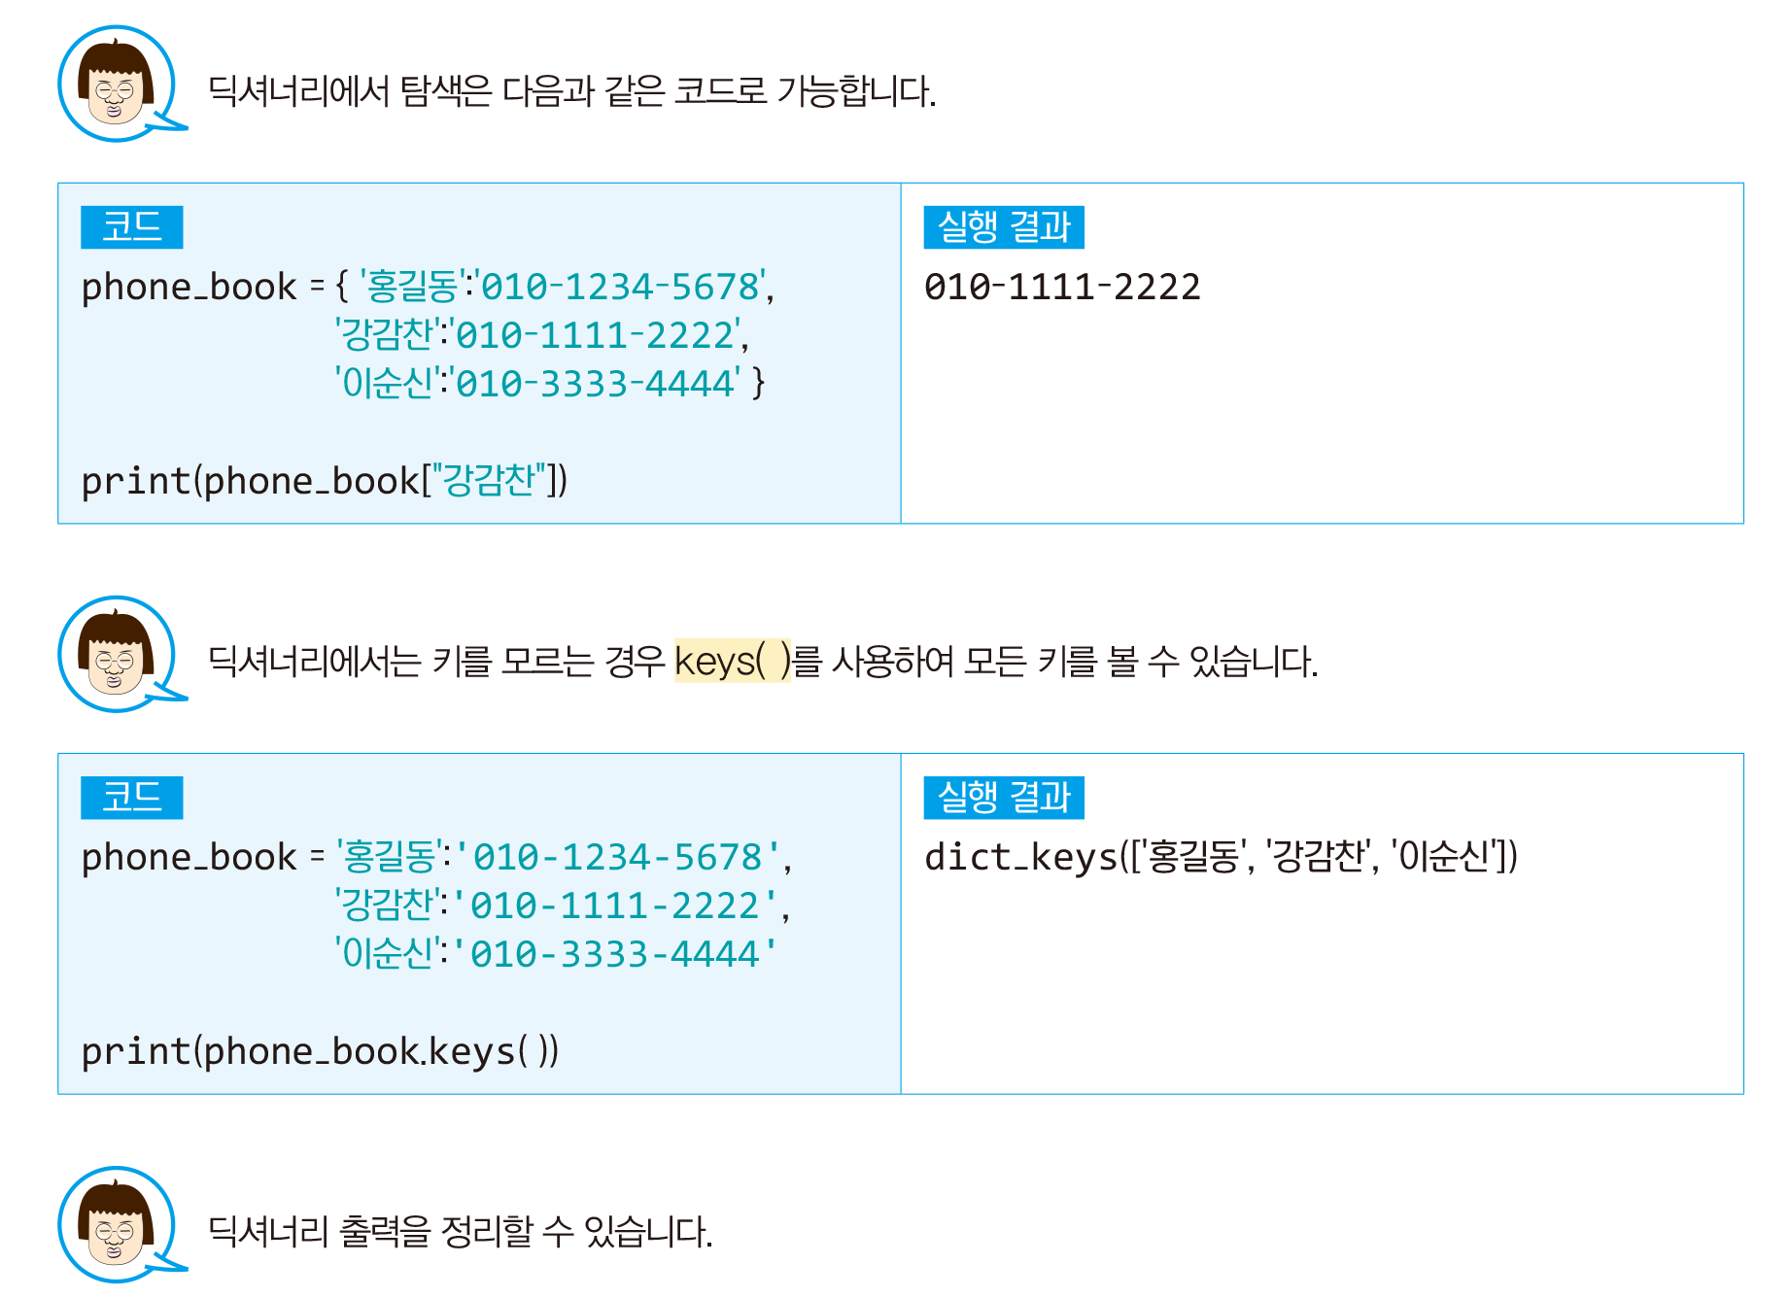
03. 딕셔너리 탐색하기

Slide 9
03. 딕셔너리 탐색하기

Slide 10
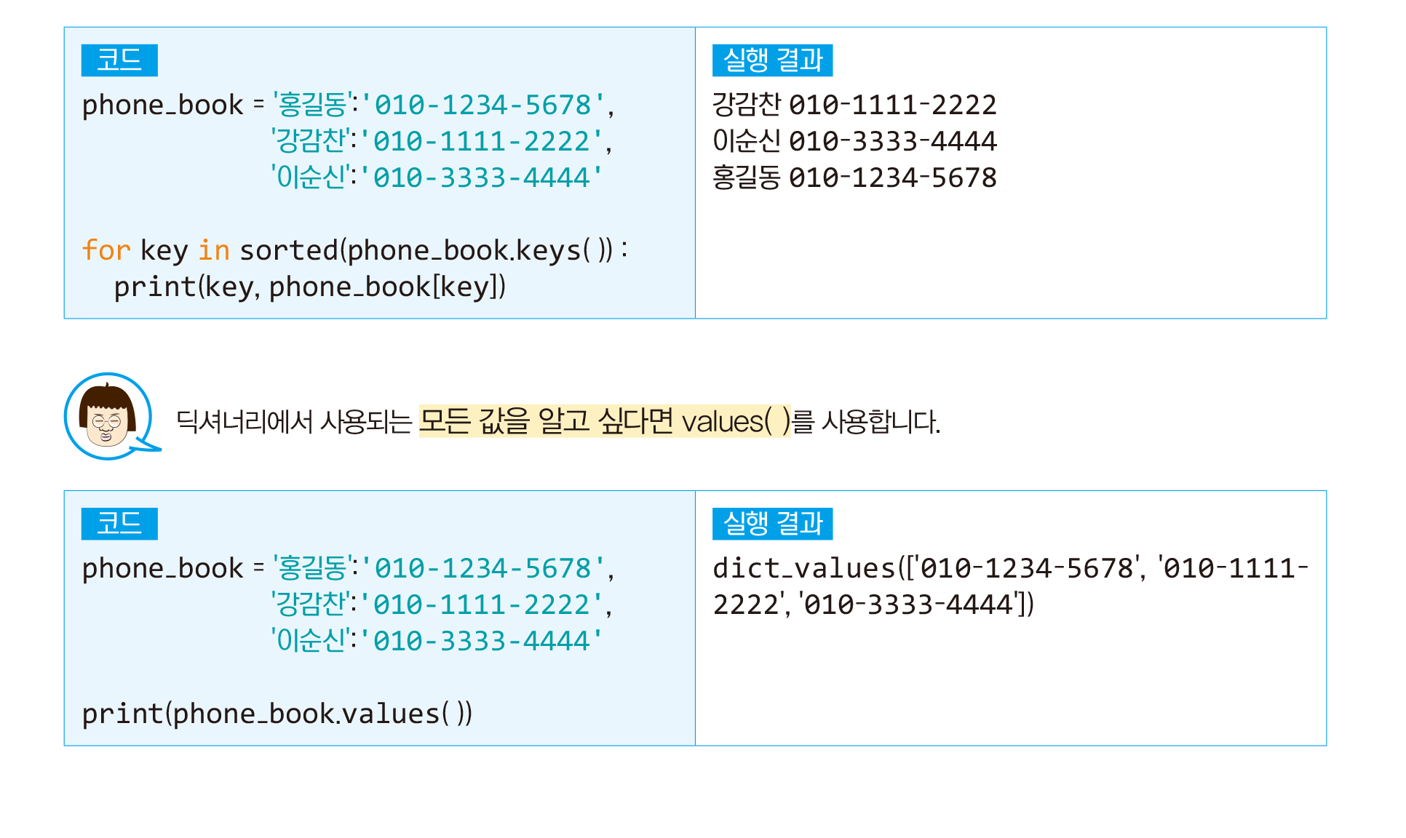
03. 딕셔너리 탐색하기

Slide 11
03. 딕셔너리 탐색하기

Slide 12
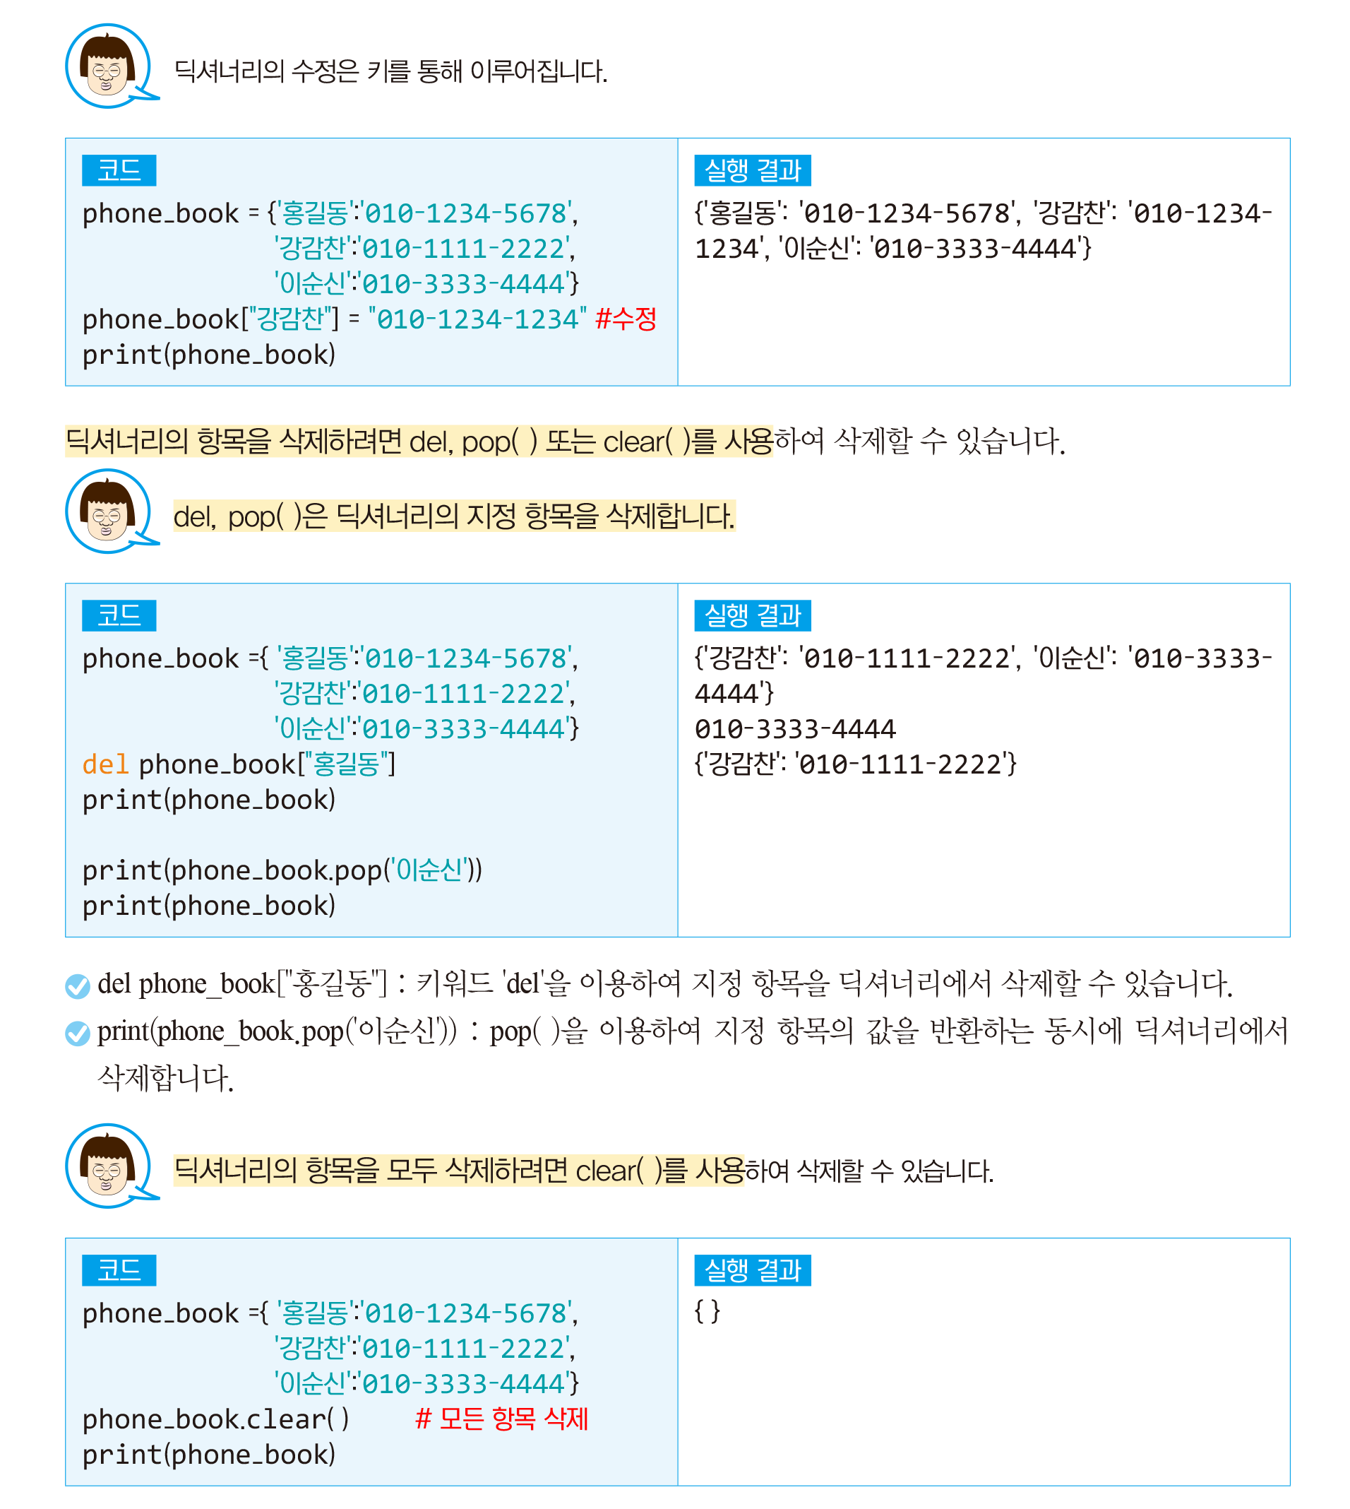
04. 딕셔너리 수정과 삭제

Slide 13
04. 딕셔너리 수정과 삭제

Slide 14
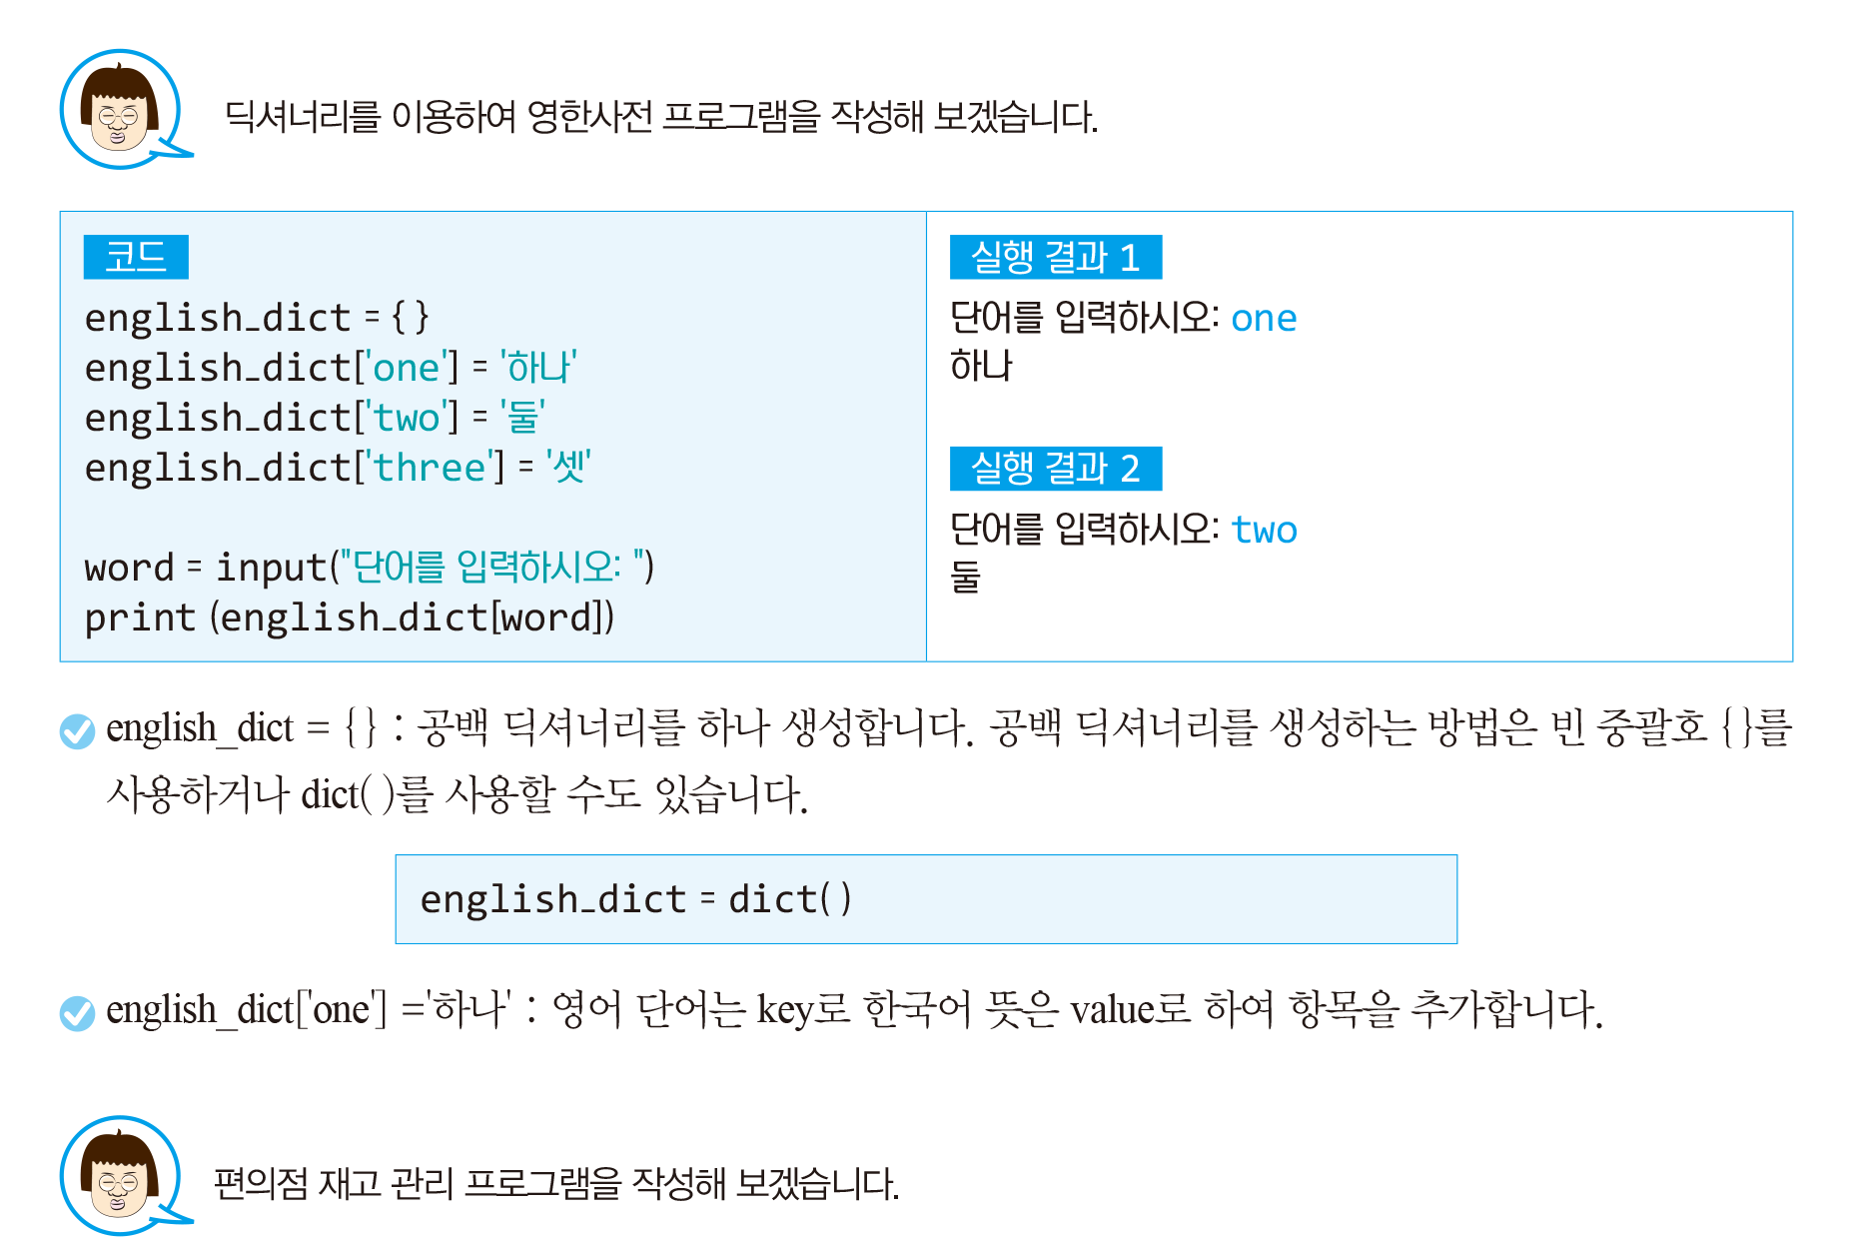
05. 딕셔너리를 좀 더 이해시켜 줄 예제

Slide 15
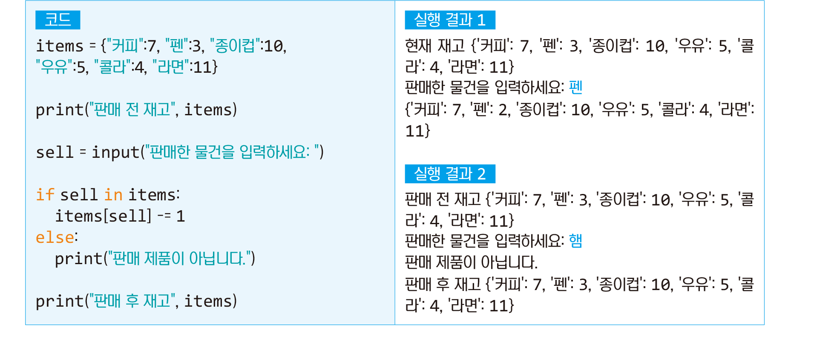
05. 딕셔너리를 좀 더 이해시켜 줄 예제

Slide 16
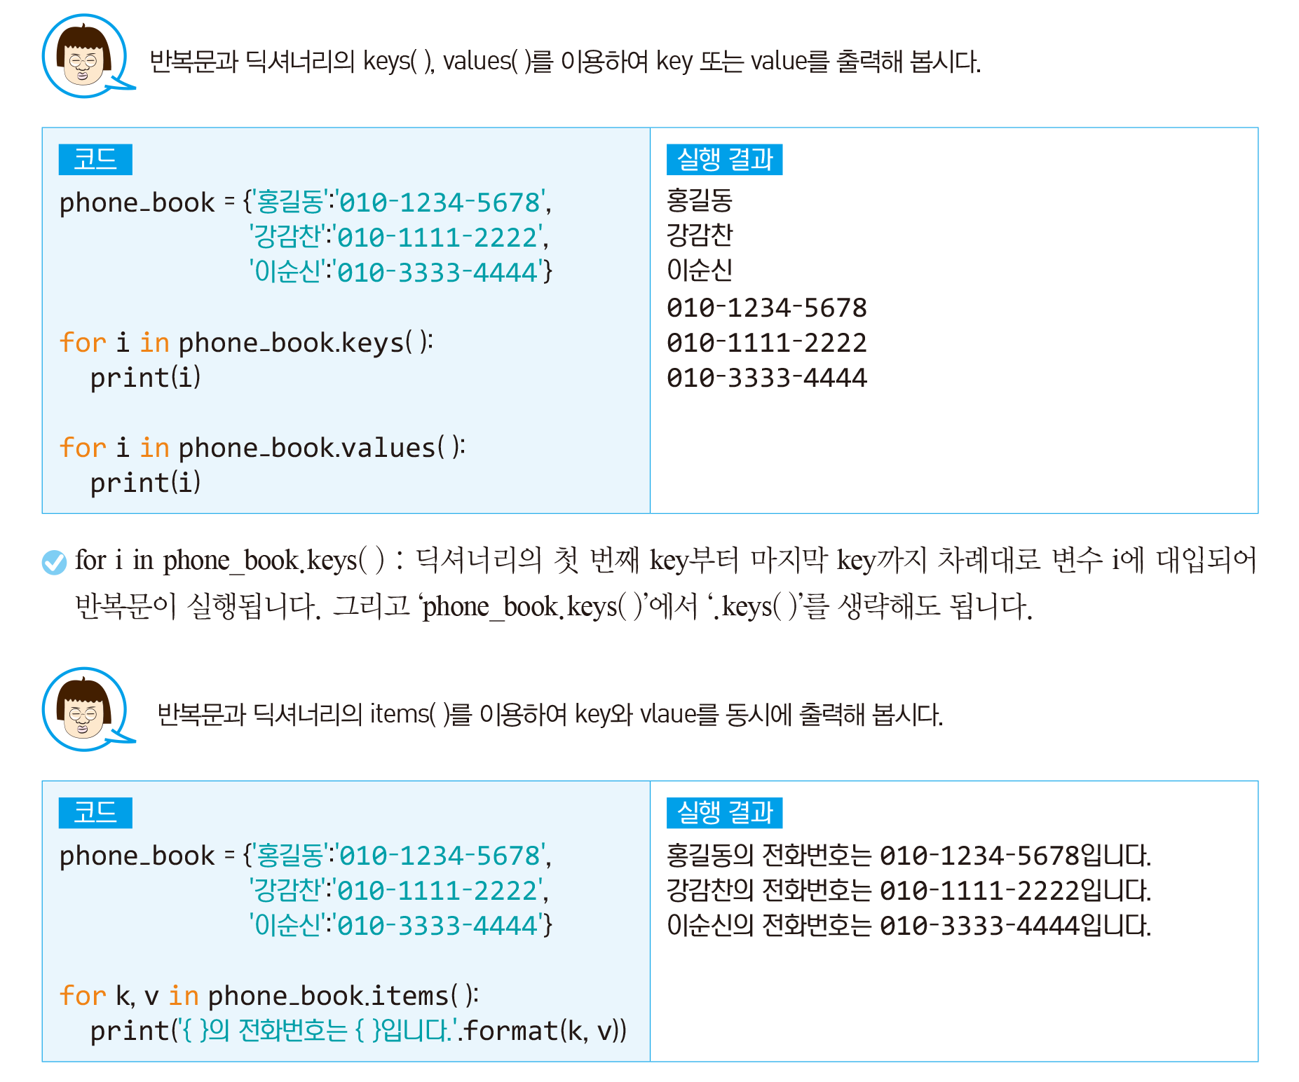
06. 딕셔너리와 반복문의 궁합
딕셔너리의 항목을 처리할 때 비슷한 작업을 반복문으로 처리하면 효과적으로 수행

Slide 17
06. 딕셔너리와 반복문의 궁합

Slide 18
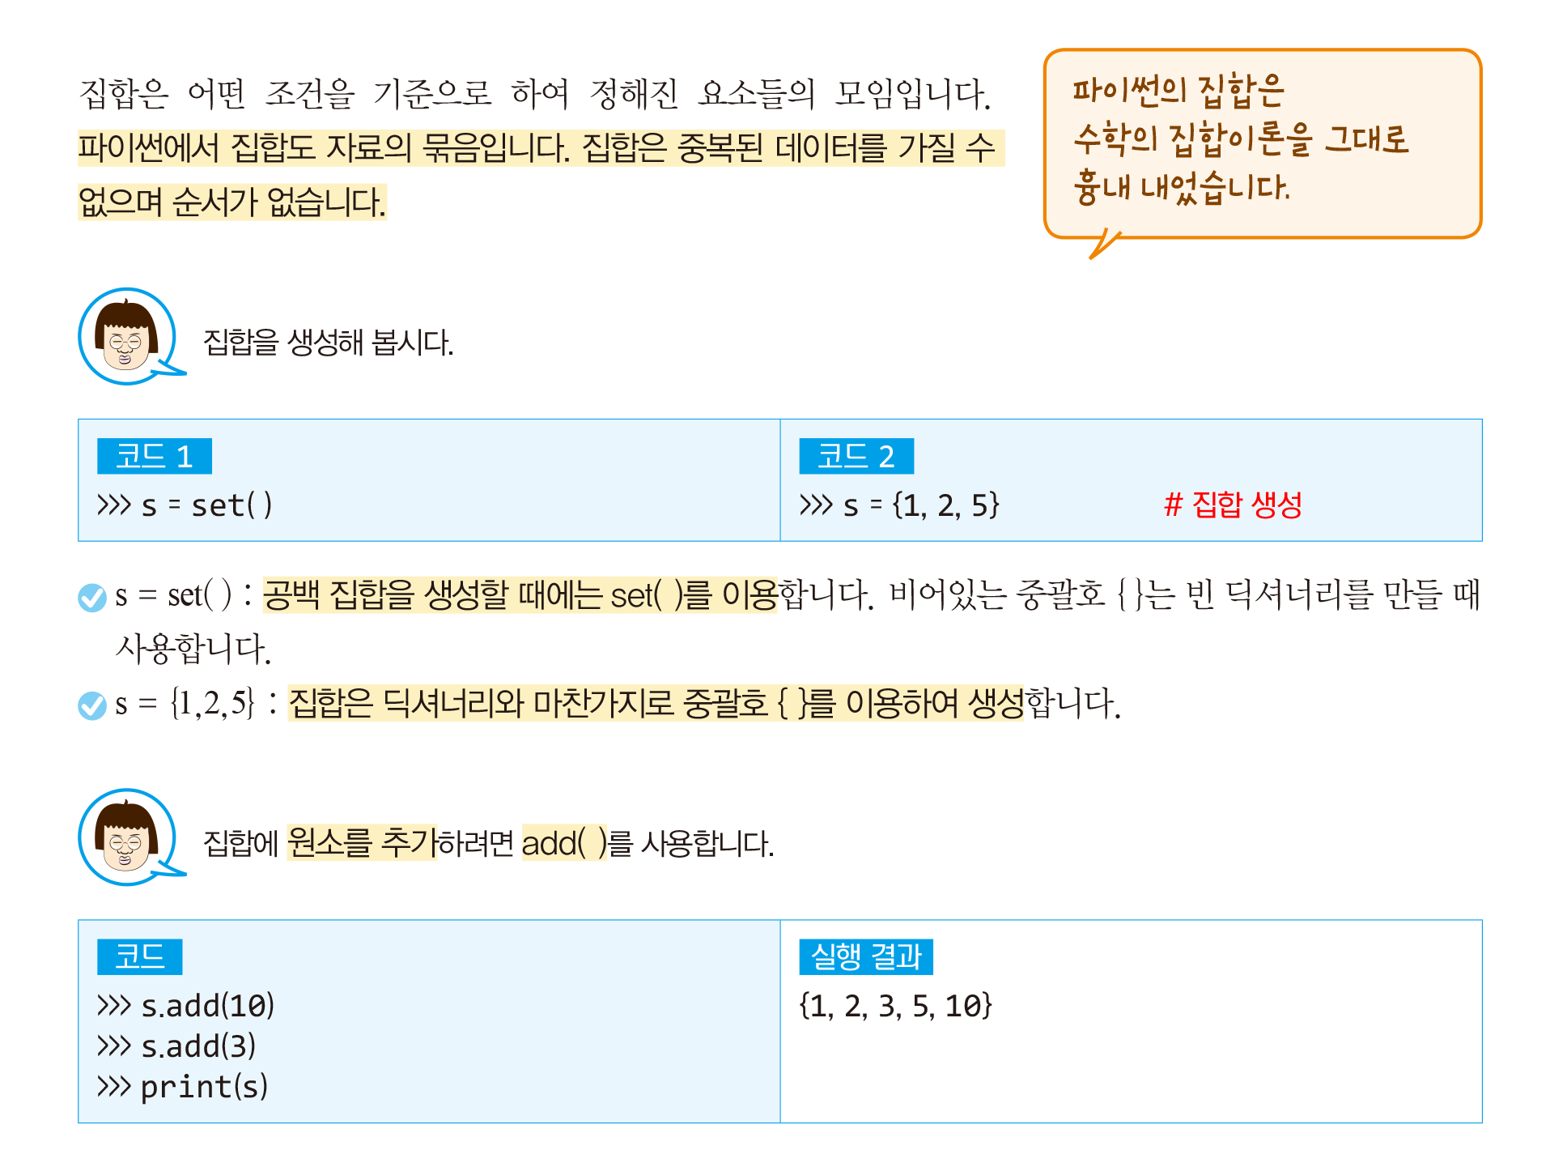
07. 집합
자료의 묶음
집합은 중복된 데이터를 가질 수 없으며 순서가 없음

Slide 19
07. 집합

Slide 20
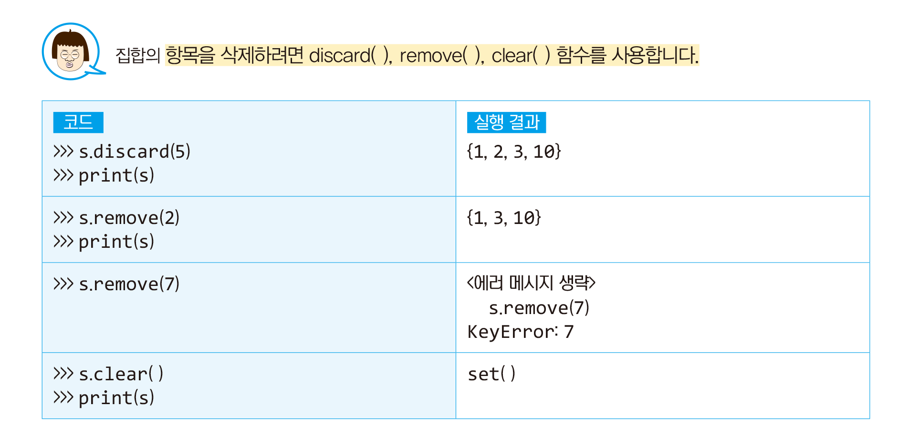
07. 집합

Slide 21
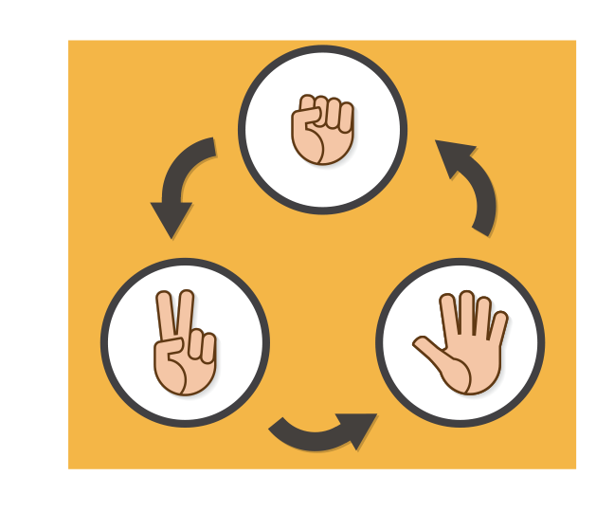
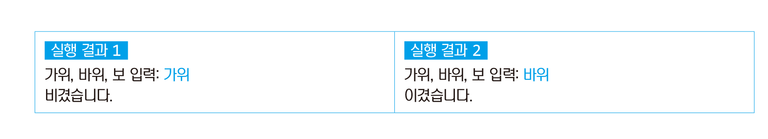
Lab 01. 가위, 바위, 보 게임

Slide 22
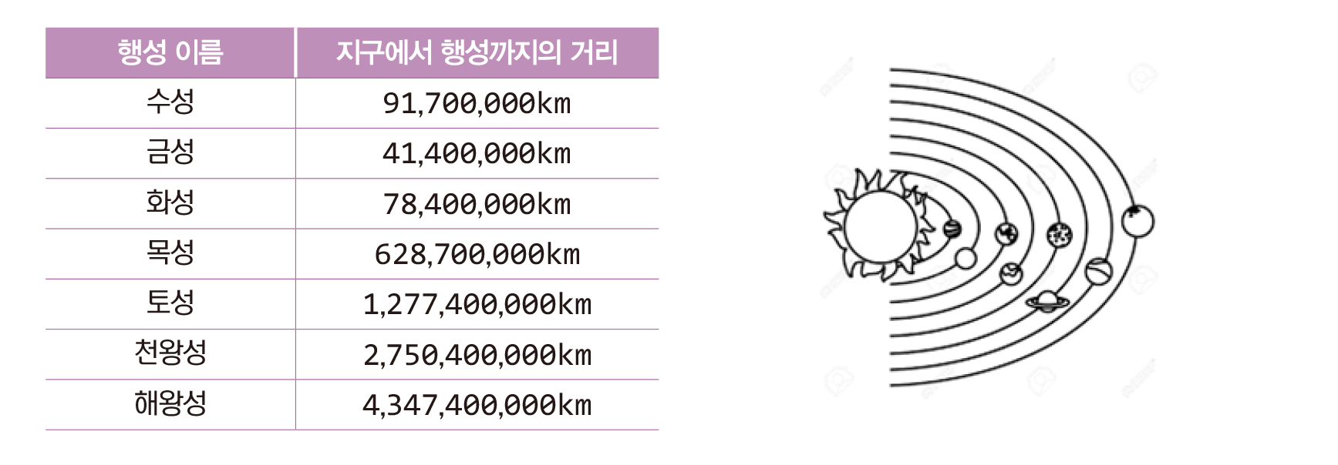
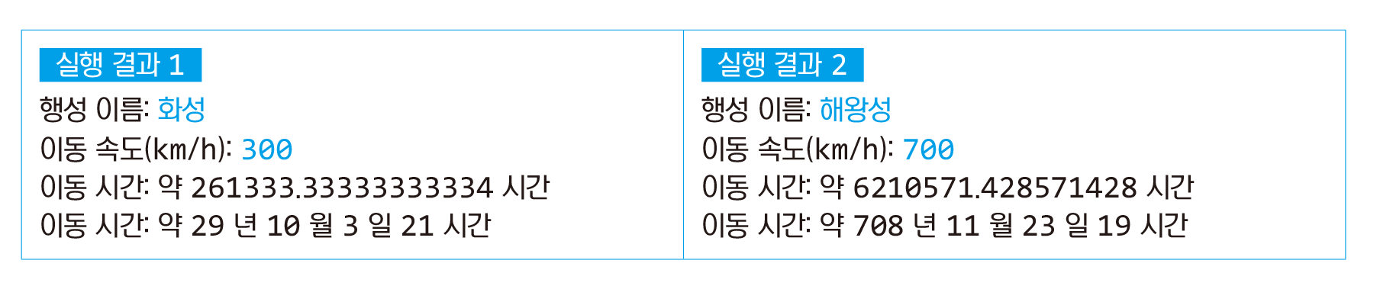
Lab 02. 행성까지의 여행 시간은?

Slide 23
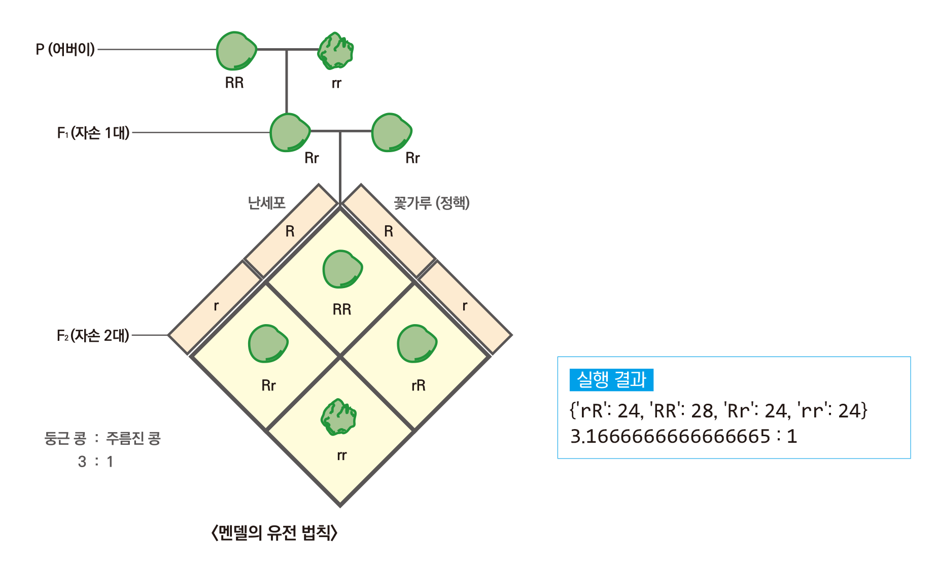
Lab 03. 멘델의 유전 법칙 시뮬레이션
부모가 둥근 완두콩(Rr)일 때 둥근 완두콩(RR, Rr, rR) : 주름진 완두콩(rr)의 비율 = 3:1

Slide 24
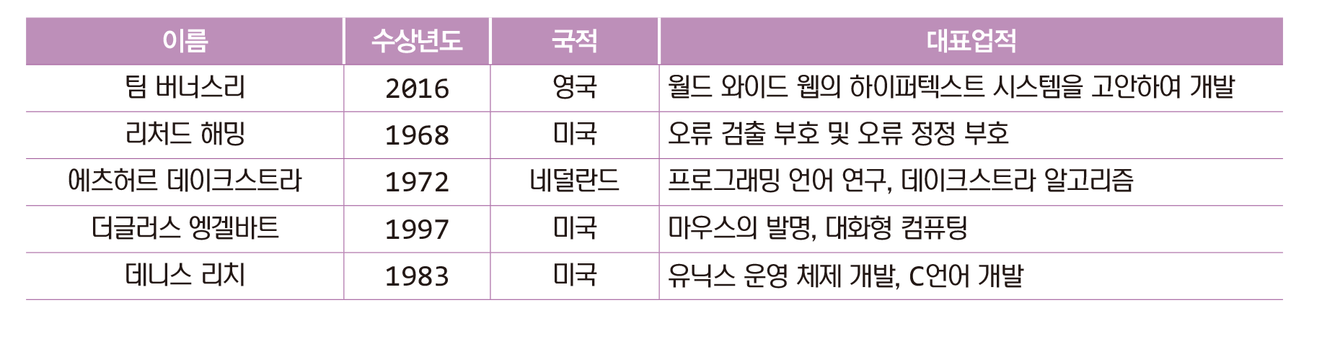
Lab 04. 튜링상 수상자 데이터 분석
컴퓨터 과학의 노벨상으로 튜링상
역대 튜링상 수상자들의 명단과 수상년도, 국적 정리 프로그램

Slide 25
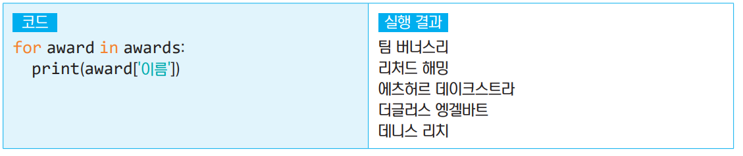
Lab 04. 튜링상 수상자 데이터 분석
수상자 명단

Slide 26
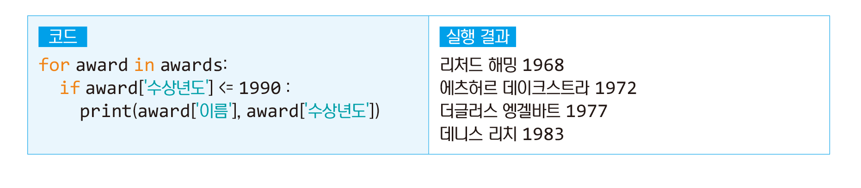
Lab 04. 튜링상 수상자 데이터 분석
1990년 이전의 수상자와 연도를 출력

Slide 27
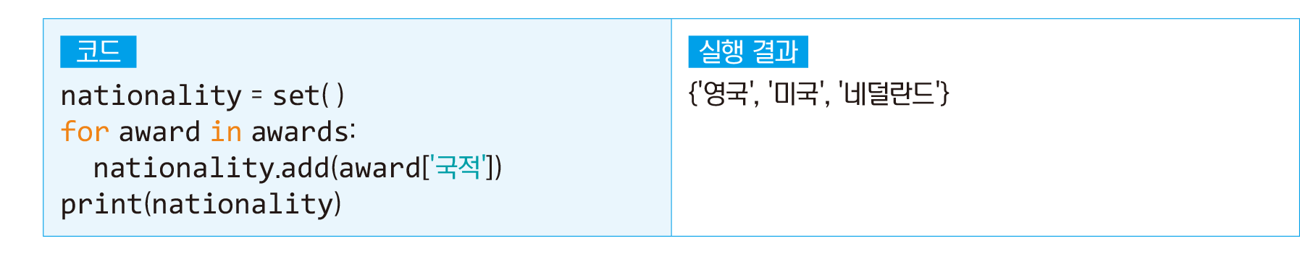
Lab 04. 튜링상 수상자 데이터 분석
수상자들의 국적 출력

Slide 28
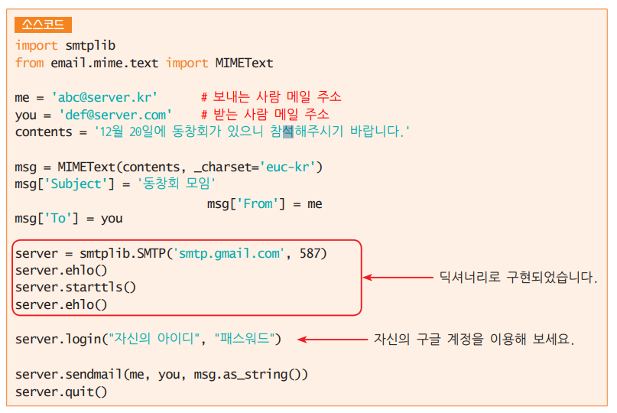
Lab 05. 자동 메일 발송 프로그램

Slide 29
Lab 05. 자동 메일 발송 프로그램
[용어 설명]
SMTP(Simple Mail Transfer Protocol) : 인터넷에서 이메일을 보내기 위해 이용되는 프로토콜
MIME(Multipurpose Internet Mail Extensions) : 전자 우편을 위한 인터넷 표준 포맷
euc-kr : 인코딩 표준

